Slide 1
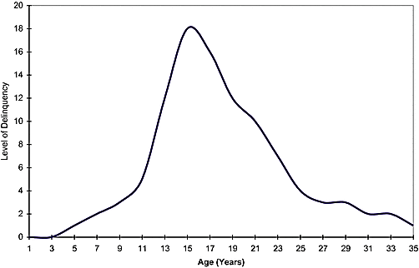
დელიკვენტობის გაზომვა
III თემა,
თსუ, 2020
თ. ბანძელაძე

Slide 2
განსახილველი თემები
ოფიციალური სტატისტიკის წყაროები;
ტენდენციები არასრულწლოვან მსჯავრდებულთა სტატისტიკაში;
ოფიციალურ მონაცემთა ნაკლოვანებები;
თვითანგარიშის კითხვარით მიღებული მონაცემები - სანდოობის შეფასების გზები, პრობლემები და თანამედროვე მიდგომები;
ვიქტიმიზაციის მონაცემები და მისი ლიმიტები.
ლიტერატურა: Agnew, R., Brezina, T.(2012). Juvenile Delinquency: Causes and Control (4th ed.). New York: Oxford University Press. (p. 21-41). შალიკაშვილი მ., მიქანაძე, გ. (2016). არასრულწლოვანთა მართლმსაჯულება (სახელმძღვანელო)(მე-2 გამოცემა). თბილისი: გამომცემლობა მერიდიანი. (12-21 გვ.).

Slide 3
დელიკვენტობის გაზომვის გზები
ოფიციალური მონაცემები
თვითანგარიშის კითხვარები
ვიქტიმიზაციის მონაცემები

Slide 4
ოფიციალური სტატისტიკა

Slide 5
სისხლის სამართლის სტატისტიკის მიზნები
სახელმწიფო ინსტიტუტების საქმიანობის ანგარიში;
ქვეყანაში არსებული კრიმინოგენური სიტუაციის ანალიზი (სიხშირე, განაწილება, დანაშაულის ფორმა, დემოგრაფიული მახასიათებლები, სავარაუდო მიზეზები);
მოსახლეობის ინფორმირება, მედიაში გაშუქებული ინფორმაციის საპირწონედ;
კანონმდებლობის და საკანონმდებლო რეფორმების შეფასების ინსტრუმენტი;
დანაშაულის კონტროლისა და პრევენციის პოლიტიკის დაგეგმვისა და შეფასების ინსტრუმენტი.

Slide 6
ოფიციალური სტატისტიკის წყაროები
პოლიციის სტატისტიკა -რეგისტირირებული დანაშაულის საერთო რაოდენობა (საქმეები, რომელზეც დაიწყო სისხლის სამართლებრივი დევნა ან შეწყდა დანაშაულის ნიშნების არ აღმოჩენის გამო)
პროკურატურის სტატისტიკა - მხოლოდ ის საქმეები, რომლებზეც დაიწყო სისხლის სამართლებრივი დევნა
სასჯელაღსრულების
(საპატიმრო მსჯავრი) და პრობაციის სტატისტიკა
(არასაპატიმრო მსჯავრი)
სასამართლო სტატისტიკა - მოცემულია ინფორმაცია დამთავრებული საქმეების შესახებ (მსჯავრდებული,სასჯელის ფორმა)
განრიდების და განრიდების და მედიაციის სტატისტიკა

Slide 7
არასრულწლოვანთა დანაშაულის სტატისტიკა საქართველოში

Slide 8
ტენდენციები არასრულწლოვან მსჯავრდებულთა სტატისტიკაში
ბოლო 20 წლის სტატისტიკის თანახმად, არასრულწლოვან მსჯავრდებულთა ხვედრითი წილი დანაშაულის საერთო სტატისტიკაში 4-6% შორის მერყეობს;
2005-2010 წლებში არასრულწლოვან მსჯავრდებულთა გაზრდილი მაჩვენებელი შეიძლება აიხსნას „ნულოვანი ტოლერანტობის პოლიტიკით“, მათ შორის, სისხლის სამართლის პასუხისმგებლობის მინიმალური ასაკის შემცირებით (2007 წლიდან 2010 წლამდე ეს ასაკი 12 წლით განისაზღვრებოდა);
2011 და განსაკუთრებით, 2016 წლიდან არასრულწლოვან მსჯავრდებულთა რაოდენობის შემცირება, შეიძლება, დაკავშირებული იყოს მართლმსაჯულებაში ლიბერალური რეფორმების გატარებასთან.

Slide 9
არასრულწლოვანთა მიერ ჩადენილი მკვლელობის სტატისტიკა

Slide 10
ტენდენციები არასრულწლოვანთა მიერ განზრახ ჩადენილ მკვლელობაში
განზრახ მკვლელობის სტატისტიკა 2004-2005 წელთან შედარებით, 2006 წელს გაიზარდა 400%-ით, 2007 წელს-800%-ით, ხოლო 2008 წელს-600%-ით;
სტატისტიკის მანიპულაცია 2007 წელს სისხლისსამართლის პასუხისმგებლობის მინიმალური ასაკის შემცირების არგუმენტაციისთვის;
განზრახ მკვლელობის კატეგორიაში, მკვლელობის მცდელობის მუხლით ნაწარმოები საქმეების დამატება;
90-იანი წლების მძიმე სოციალურ-ეკონომიკური ფონი;
ალკოჰოლის ხელმისაწვდომობა, ალკოჰოლის გასაღების ბაზრის შეზღუდვის გამო;

Slide 11
არასრულწლოვანთა მიერ ჯგუფურად ჩადენილი დანაშაულის სტატისტიკა

Slide 12
ტენდენციები არასრულწლოვანთა მიერ ჯგუფურად ჩადენილ დანაშაულში
2014წლისთვის, წინა წლებთან შედარებით, 40%-ით შემცირდა ჯგუფურად ჩადენილი დანაშაულის მაჩვენებელი:
პოლიციის მიერ ფიზიკური მონიტორინგის გაძლიერება;
განრიდების პროგრამაში ჯგუფურად ჩადენილი დანაშაულის ჩართვა;
ნულოვანი ტოლერანტობის პოლიტიკით გამოწვეული შიში;
(2012-2014) კრიმინალური მენტალიტეტის გაზრდა, რაც დანაშაულის „საკუთარ თავზე აღებას“ უკავშირდება;
ჯგუფურად ჩადენილი დანაშაულის სირთულე, რომელიც გამომძიებელს უბიძგებს არ დააფიქსიროს საქმეში ჩართული სხვა პირები;
ქვეყანაში არსებული სიღარიბის გამო მოზარდები საკუთარი თავის გადასარჩენად უფრო ჩადიან დანაშაულს, ვიდრე საკუთარი „მეს“ მოსაპოვებლად.

Slide 13
ოფიციალური მონაცემების ნაკლოვნებები
ოფიციალურ მონაცემებში არასაკმარისად არის წარმოჩენილი დელიკვენტობის ფორმათა უმრავლესობის გავრცელება და ამავე დროს, ზოგჯერ, დამახინჯებულია დანაშაულის ტენდენციები.
დელიკვენტობის უმრავლესობა არ არის ცნობილი პოლიციისთვის
1. დანაშაულის შესახებ, ძირითადად, ცნობილი ხდება მსხვერპლის ან თვითმხილველის შეტყობინების საფუძველზე. თვითმხილველები/მსხვერპლები შემთხვევათა 40%-ში (ვარირებს კულტურის შესაბამისად) არ აკეთებენ განაცხადს დანაშაულზე; სერიოზული დანაშაულზე უფრო ხშირად კეთდება განცხადება, ვიდრე ნაკლებად მძიმე დანაშაულზე; უფრო ხშირია პოლიციისთვის მიმართვა იმ დანაშაულის , რომელშიც ჩართულია უცხო პირი და არა ნაცნობი ადამანი; უფრო ხშირია პოლიციისთვის მიმართვა იმ დანაშაულზე, რომელიც ხორციელდება ზრდასრულის და არა არასრულწლოვნის წინააღმდეგ. 2. ბევრ დანაშაულს „არ ჰყავს მსხვერპლი“ - ნარკოტიკების მოხმარება, გემბლინგი, არაძალადობრივი სქესობრივი კავშირები; 3. პოლიცია უშუალოდ ვერ აკონტროლებს დანაშაულის შემთხვევათა უმრავლესობას, განსაკუთრებით, ნაკლებად მძიმე დანაშაულის შემთხვევებს.

Slide 14
ოფიციალური მონაცემების ნაკლოვანებები
პოლიციისთვის ცნობილ შემთხვევათა დიდ ნაწილში არ ხდება სავარაუდო ბრალდებულის შეპყრობა | დაკავებულ პირთა დიდ ნაწილს არ განესაზღვრება დაკავება
პოლიციას მხოლოდ იმ შემთხვევაში შეუძლია პირის დაკავება, თუ მოხდა დანაშაულზე წასწრება ან მსხვერპლი/თვითმხილველი ახერხებს სავარაუდო ბრალდებულის იდენტიფიკაციას; ამის გათვალისწინებით, უფრო ხშირად აკავებენ ძალადობრივ დანაშაულში ბრალდებულებს, ვიდრე საკუთრების წინააღმდეგ მიმართულ დანაშაულში ბრალდებულებს. | პოლიციას აქვს პირის დაკავების დისკრეციული უფლებამოსილება, რომელზეც რამდენიმე ფაქტორი ახდენს გავლენას: დანაშაულის სიმძიმე; მსხვერპლის მოთხოვნა; დამნაშავის მახასიათებლები (ასაკი, სქესი, სოციალური კლასი); პოლიციის დეპარტამენტების პოლიტიკა

Slide 15
ოფიციალური მონაცემების ნაკლოვანებები
პოლიციის მიერ ინფორმაციის სიზუსტის დამახინჯება | პოლიციის სტატისტიკაში ფიქსირდება პრიორიტეტულად სერიოზული დანაშაული
წინასაგამოძიებო მოკვლევის ფარგლებში, პოლიცია ამოწმებს დანაშაულის გარემოებებს, განიხილავს სავარაუდო მტკიცებულებათა მიღების შესაძბელობას და იღებს გადაწყვეტილებას საქმის აღძვრასთან დაკავშირებით. საქმის აღძვრასთან დაკავშირებულ გადაწყვეტილებაზე გავლენას ახდენს ობიექტური (შეცდომა) და სუბიექტური (დამახინჯება) ფაქტორები; შემთხვევები, რომლებზეც საქმე არ აღიძვრება, არ ხვდება ოფიციელურ სტატისტიკაში. | ერთი პირის მიერ, ერთი შემთხვევის ფარგლებში, ჩადენილი რამდენიმე დანაშაულიდან (შემთხვევა, რომელსაც ორი ან მეტი სხვადასხვა კვალიფიკაცია აქვს მინიჭებული), ოფიციალურ სტატისტიკაში ხვდება მათგან უფრო მძიმე შემთხვევა.

Slide 16
თვითანგარიშის კითხვარი

Slide 17
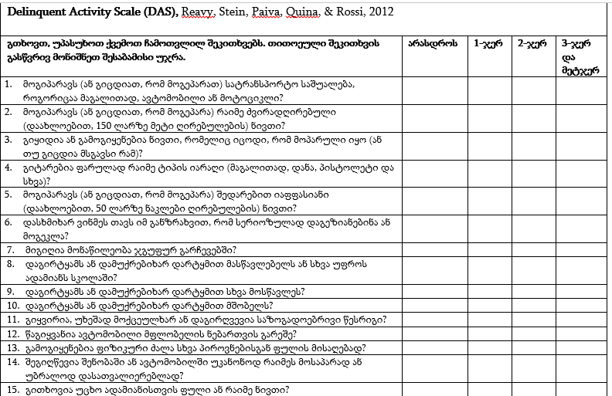
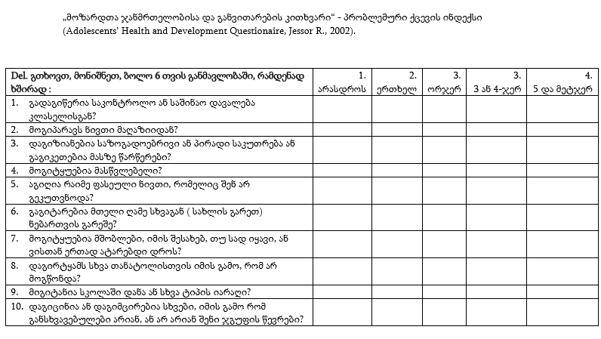
თვითანგარიშის კითხვარი
თვითანგარიშის შედარებითი უპირატესობას წარმოადგენს იმგვარი დელიკვენტობის შესახებ ინფორმაციის მიღება, რომელიც არ ხვდება ოფიციალურ სტატისტიკაში.

Slide 18
თვითანგარიშის მონაცემების სანდოობის შეფასება
ოფიციალურ მონაცემებთან თავსებადობა - თვითანგარიშის კითხვარსი ადამიანები, ძირითადად, ადასტურებენ მხოლოდ იმ შემთხვევებს, რომლებიც უკვე ცნობილია სამართალდამცავი სისტემებისთვის;
მშობლების და თანატოლების ანგარიშთან და სასკოლო ჩანაწერებთან თავსებადობა;
პოლიგრაფის გამოყენება - პრე და პოსტ ინტერვიუირება პოლიგრაფის გამოყენებით;
ნარკო-ტესტირებასთან თავსებადობა;
ცნობილი ჯგუფის მეთოდი
სამიზნე ჯგუფი | საკონტროლო ჯგუფი
დადასტურებული შემთხვევები (მაგ; პრობაციონერები) შემსუბუქების ტენდენცია | არადადასტურებული შემთხვევები(მაგ; სკოლის მოსწავლეები) გაზვიადების ტენდენცია
Notes:
განსხვავება ობიექტურად გაზომვად მაჩვენებლებში.

Slide 19
თვითანგარიშის კითხვარის გამოყენებასთან დაკავშირებული პრობლემები
ნაკლებად ხელმისაწვდომია თვითანგარიშის მონაცემებზე დაფუძნებული პერიოდული სისტემატიზირებული ბაზები - თვითანგარიშის მონაცემების გამოყენება უფრო ხშირად ხდება აკადემიურ კვლევებში, მოიცავს მცირე შერჩევას, მონაცემები შეგროვებულია დროის კონკრეტულ მონაკვეთში და ამგვარი ბაზების არ არის გაერთიანებული და სისტემატიზირებული;
თვითანგარიშის კითხვარები, მეტწილად, ორიენტირებულია ნაკლებად სერიოზული დელიკვენტობის შეფასებაზე და მოიცავს პასუხების ბუნდოვან კატეგორიებს
თვითანგარიშის კითხვარის საფუძველზე ჩატარებულ კვლევებში მცირეა შერჩევის მოცულობა. იმის გათვალისწინებით, რომ სერიოზულ დანაშაულს მოზარდების მხოლოდ მცირე ნაწილი ახორციელებს, მაღალი ალბათობა იმისა, რომ მონაცემებში საერთოდ არ მოხვდება ან სტატისტიკურად უმნიშვნელო რაოდენობით შეიკრიბება მონაცემები სერიოზული დელიკვენტობის შესახებ;
პასუხებში მოცემული სიხშირის განმსაზღვრებული კატეგორიები მკვეთრად სუბიექტური შეფასების საგანია და ვერ განასხვავებს იმ ბავშვებს, რომლებიც 10-ჯერ ან 100-ჯერ ახორციელებენ დელიკვენტურ ქცევას (ორივე თავსდება კატეგორიაში „ძალიან ხშირად“).
თვითანგარიშის კითხვარი ვერ გვიჩვენებს დელიკვენტობის გავრცელების სტატისტიკას. შემთხვევების უმრავლესობა ხორციელდება მაღალი რისკის მქონე მოზარდების მიერ (high rate offenders), რომლებიც კითხვარში იგივე კატეგორიას ირჩევენ, რასაც ბავშვები, რომლებიც ნაკლებად ხშირად ახორციელებენ დელიკვენტობას.
Driven a car without a driver’s license or permit? No Once or twice Several times Very often

Slide 20
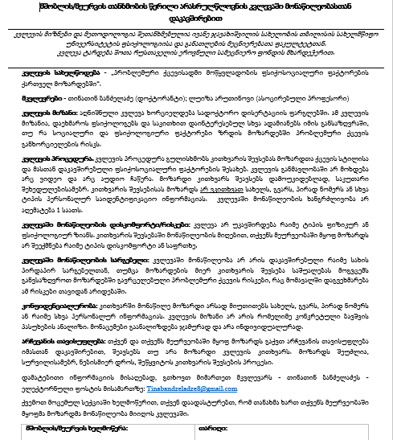
თვითანგარიშის კითხვარის გამოყენებასთან დაკავშირებული პრობლემები
თვითანგარიშის კითხვარში დელიკვენტობად შეიძლება შეფასდეს იმგვარი ტრივიალური მოქმედებები, რომლებიც ნაკლებად კვალიფიცირდება დანაშაულად;
თვითანგარიშის კითხვარის გამოყენებით ჩატარებულ კვლევებში პრობლემურია შერჩევის დიზაინი და მოცულობა
შერჩევის დიზაინი, როგორც წესი, გავრცობილია კონკრეტულ ქალაქზე ან რეგიონზე;
კვლევაში მონაწილეობას იღებს, მეტწილად, ბავშვები, რომლებიც მიეკუთვნებიან რომელიმე ინსტიტუციას და მაღალია ალბათობა, რომ ყველაზე მძიმე დელიკვენტობის განმახორციელებელი მოზარდები საერთოდ არ გვხდებიან ინსტიტუციებში ან უარს ამბობენ კვლევაში მონაწილეობაზე.
შერჩევის განსაზღვრის საფეხურები:
ოფიციალური სტატისტიკიდან დიზაინის და მოცულობის განსაზღვრა;
ინსტიტუციის ხელმძღვანელთა ოფიციალური თანხმობის მოპოვება;
კანონიერი წარმომადგენლის თანხმობის მოპოვება;
მოზარდის თანხმობის მოპოვება.

Slide 21
თვითანგარიშის კითხვარის პრობლემებთან დაკავშირებული თანამედროვე მიდგომები
Audio-Computer assisted self-administered interview - კითხვის უნართან დაკავშირებული პრობლემის თავიდან არიდება;
პასუხის სანდოობაზე ინტერვიუერის გავლენის შემცირება, კითხვარის თვითადმინისტრირებადი ფუნქციიდან გამომდინარე
სერიოზული და ნაკლებად მძიმე დელიკვენტობის ზუსტი სიხშირის და გავრცელების აღრიცხვა;
მსუბუქი პრობლემური ქცევის გამორიცხვა დელიკვენტობის მონაცემებისაგან, ჩაღრმავებული კითხვების გამოყენებით;
კვლევის შერჩევაში სერიოზული დელიკვენტური შემთხვევების ჩართვა, რეკრუტინგის წინასწარი პროცედურების გამოყენებით.
Life event calendar-დელიკვენტობისგან დამოუკიდებელი მნიშვნელოვანი მოვლენების აღნიშვნა დროის კონკრეტულ მონაკვეთში. ხელს უწყობს რაპორტს დამყარებას და მოვლენის გახსენების სიზუსტეს.

Slide 22
ვიქტიმიზაციის მონაცემები

Slide 23
ვიქტიმიზაციის მონაცემები
აშშ-ში ვიქტიმიზაციის მონაცემების შეკრებას ყოველწლიური ხასიათი აქვს;
გამოკითხვა ტარდება ეროვნულად რერეზენტატულ შერჩევაზე, 12 წლიდან მოქალაქეების მონაწილეობით;
ვიქტიმიზაციის მონაცემები მოიცავს ინფორმაციას დანაშაულზე, რომელიც ოფიციალურად გაცხადდა ან არ გაცხადებულა (ძალადობრივი დანაშაულის 49% და საკუთრების წინააღმდეგ მიმართული დანაშაულის 39% ოფიციალურად აღირიცხება).
ვიქტიმიზაციის კითხვარში შემავალი კომპონენტები:
ყოფილა თუ არა სხვადასხვა ფორმის დანაშაულის მსხვერპლი;
განაცხადა თუ არა პოლიციაში;
განცხადებისგან თავის შეკავების მიზეზები (უმრავლეს შემთხვევაში, პერსონალური ფაქტორები);
იმ შემთხვევაში, თუ შეძლო სავარაუდო ბრალდებულის იდენტიფიკაცია, მისი დემოგრაფიული მახასიათებლები.

Slide 24
ვიქტიმიზაციის მონაცემებთან დაკავშირებული პრობლემები
ვიქტიმიზაციის კითხვარი აღრიცხავს ძალადობრივი და ეკონომიკური დანაშაულის მცირე სპექტრს - გამოტოვებულია 12 წლამდე პირების მიმართ ჩადენილი დანაშაული და ასევე, დანაშაული, რომელსაც არ ჰყავს უშუალო მსხვერპლი;
საზოგადოების ბევრი, განსაკურებულად მოწყვლადი, ჯგუფი დარჩენილია შერჩევის დიზაინის მიღმა (უსახლკაროები, ინსტიტუციაში მცხოვრები პირები);
ადამიანების დიდი ნაწილი არ აღნიშნავს მის წინააღმდეგ ჩადენილი დანაშაულის შესახებ (განსაკუთრებით ისეთ დანაშაულს, რომელიც ახლობლების მიერ იქნა ჩადენილი);
მსხვერპლები ხშირ შემთხვევაში, ვერ ახერხებენ სავარაუდო ბრალდებულის დემოგრაფიული მახასიათებლების იდენტიფიცირებას და ეს განსაკუთრებით ხშირია, საკუთრების წინააღმდეგ მიმართული დანაშაულის შემთხვევაში.

